Slide 1
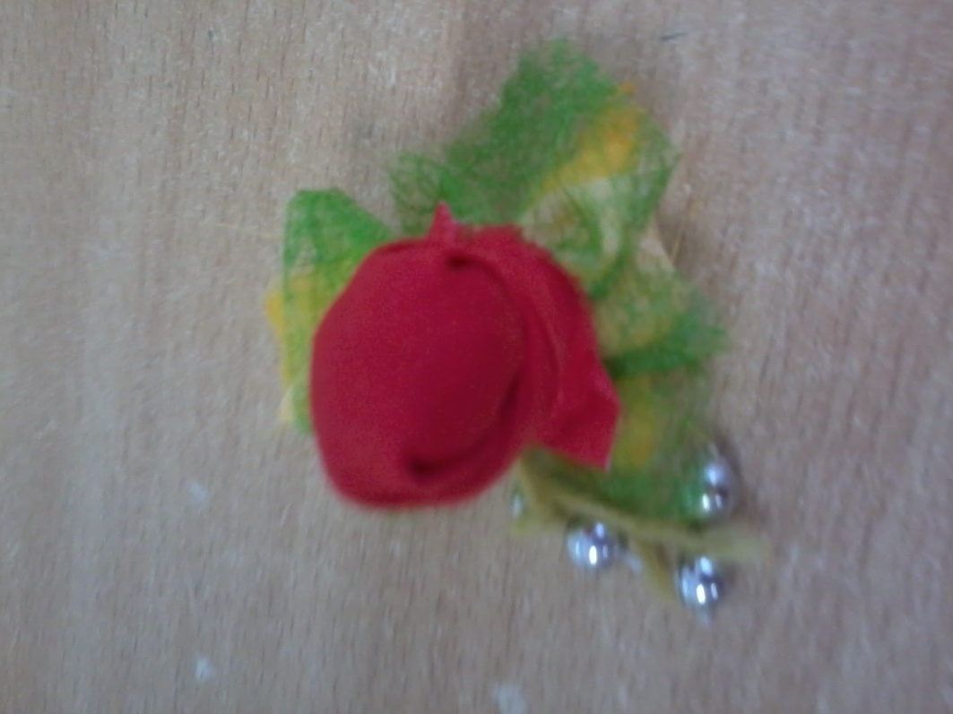
Технология изготовления игрушки обско-угорских народов куклы –ягоды
Подготовила педагог дополнительного образования
Т. М. Темиргазиева

Slide 2
Цель: освоение технологии изготовления бесшовной игрушки куклы-ягоды обско-угорских народов. Задачи: научить мастерить куклу -ягоду из ткани бесшовным способом; продолжать формировать трудовые навыки работы с тканью, умение завязывать узелки, нанизывать бусы; развивать художественно-эстетический вкус, творческое воображение детей; воспитывать самостоятельность и взаимопомощь.

Slide 3
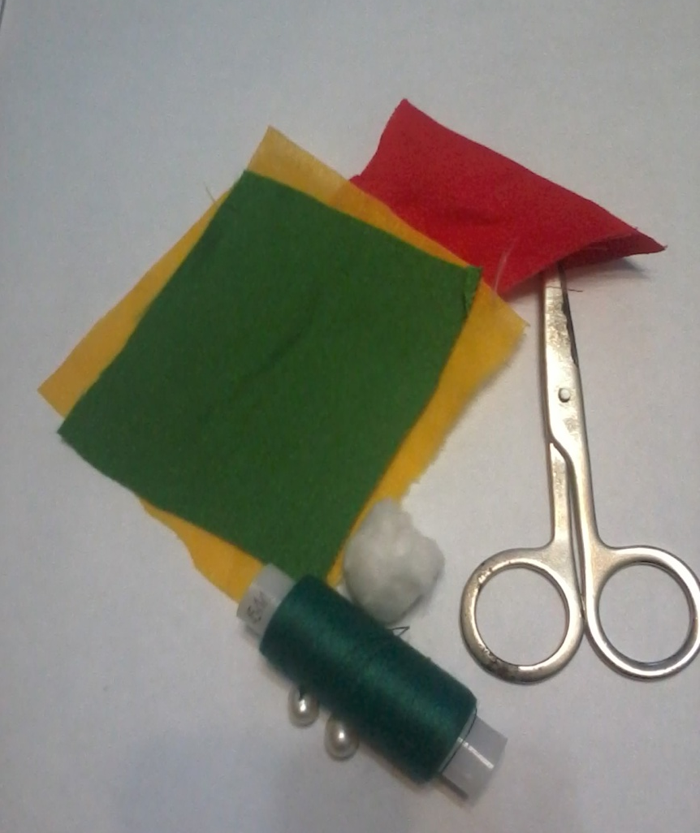
Нам потребуется: ткань 8х8 см желтого цвета — что будет символизировать цвет почвы –песка; ткань зелёного цвета 8х8 см- это болото, на котором растёт клюква; треугольный лоскут красного цвета, цвет спелой ягодки; кусочек ваты, нитки , бусинки, ножницы.

Slide 4
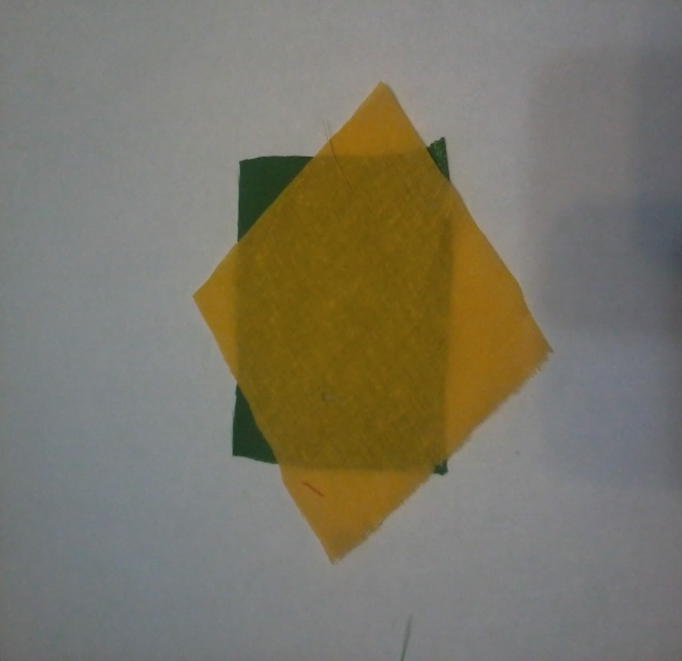
Берём зелёный лоскут и кладём его перед собой как квадрат, а на него кладём желтый лоскуток, но уже ромбом.

Slide 5
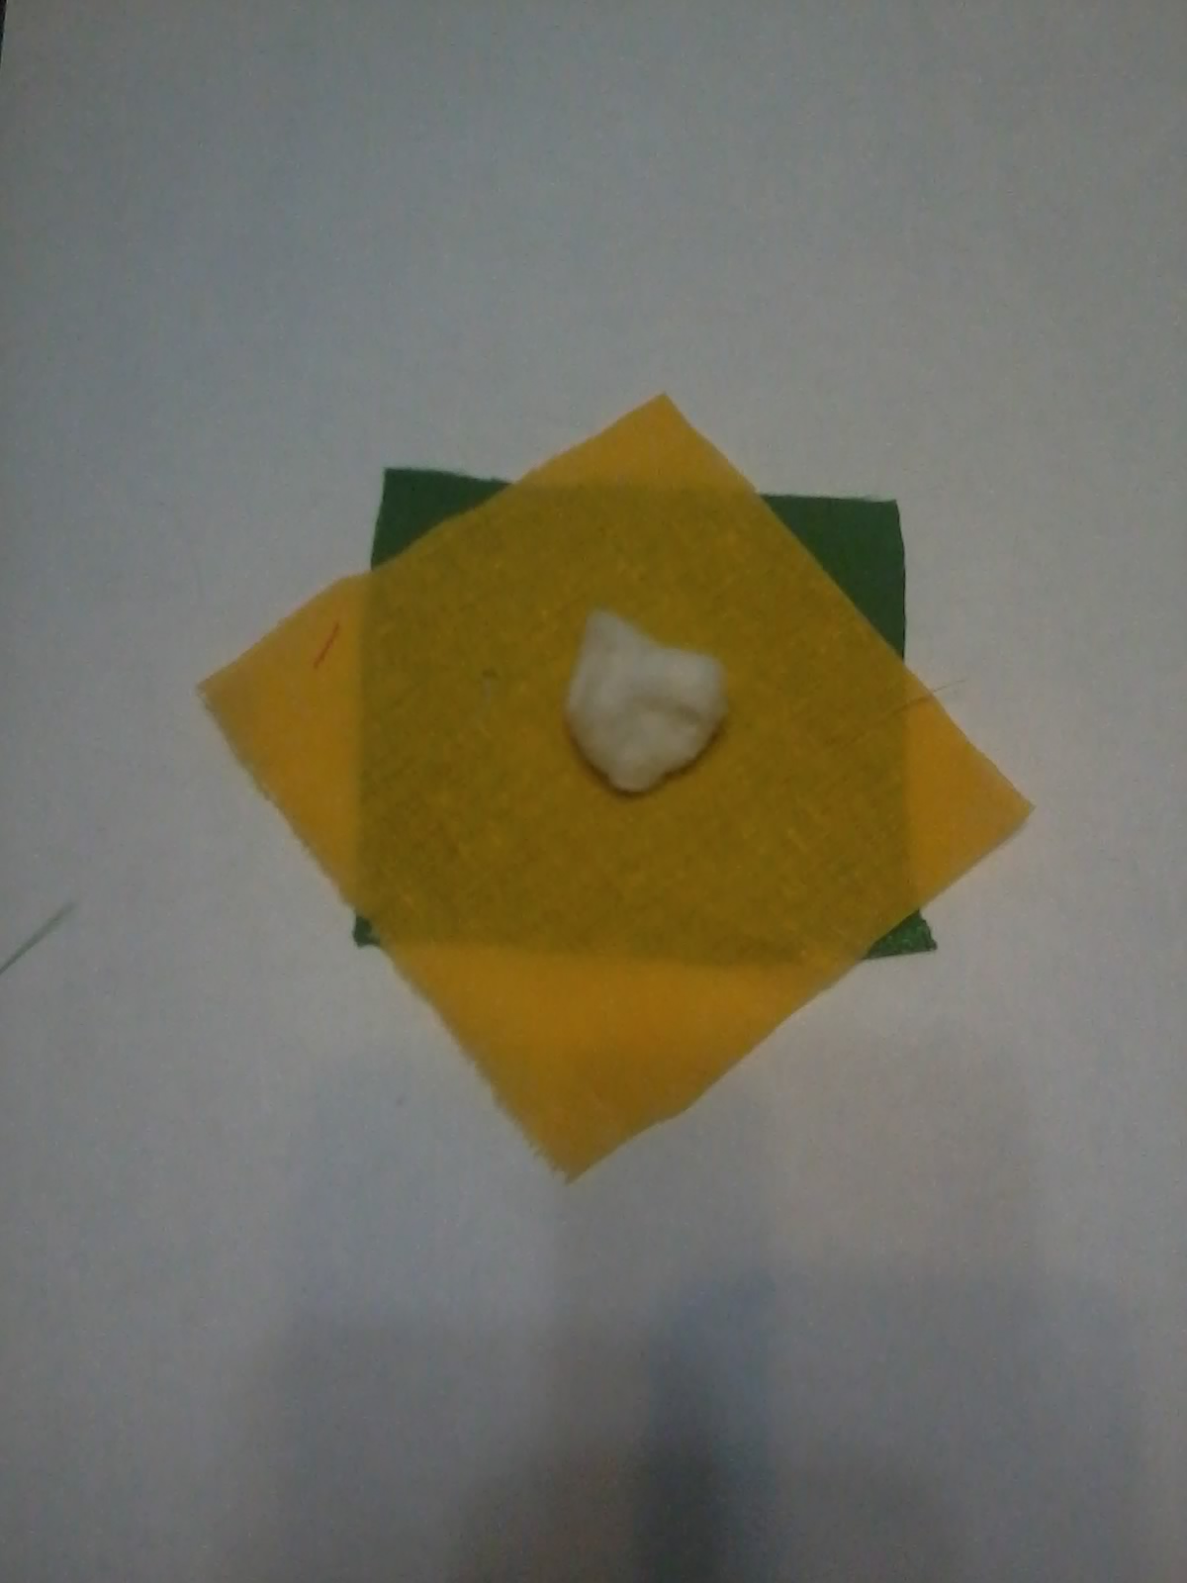
Кладём в середину заготовки кусочек ваты.

Slide 6
Формируем голову, завязав ниточкой.
Концы ниток оставляем, затем на них вденем бусинки- украшения.

Slide 7
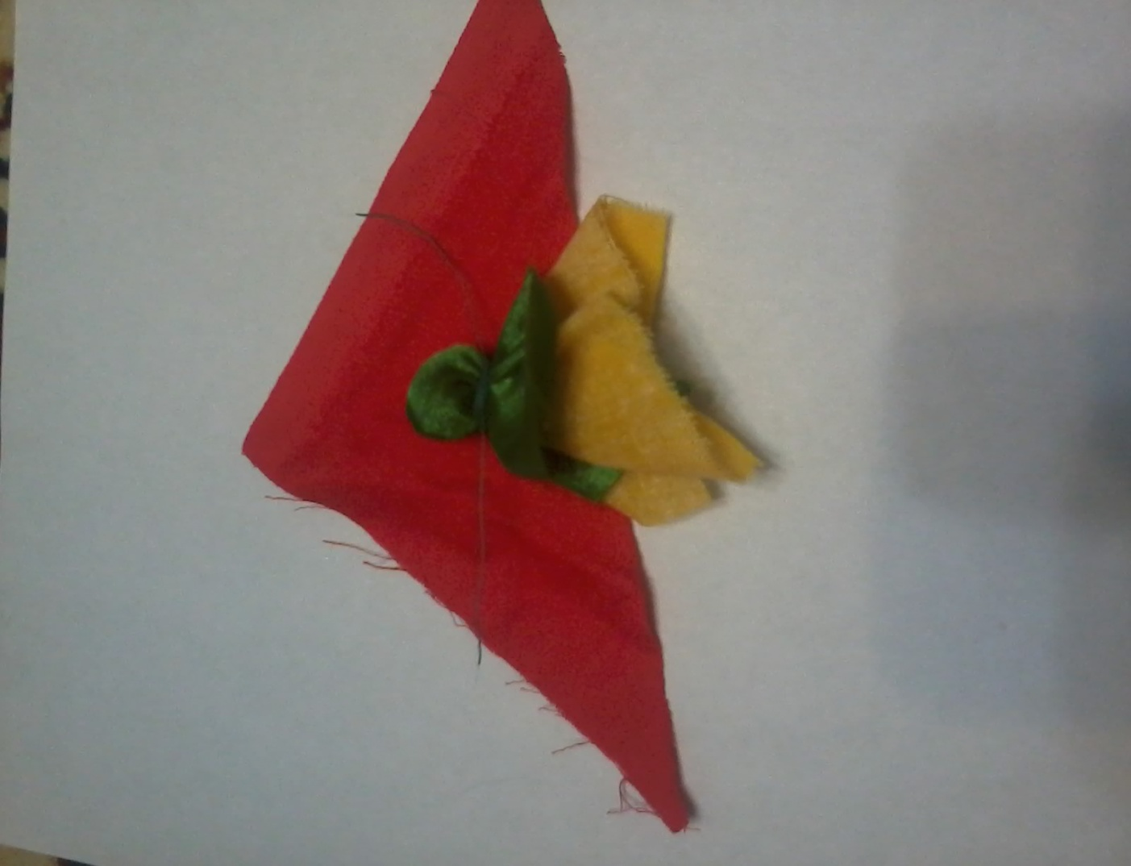
Теперь берём красный треугольник, кладём на него голову куклы –ягоды вот таким образом.

Slide 8
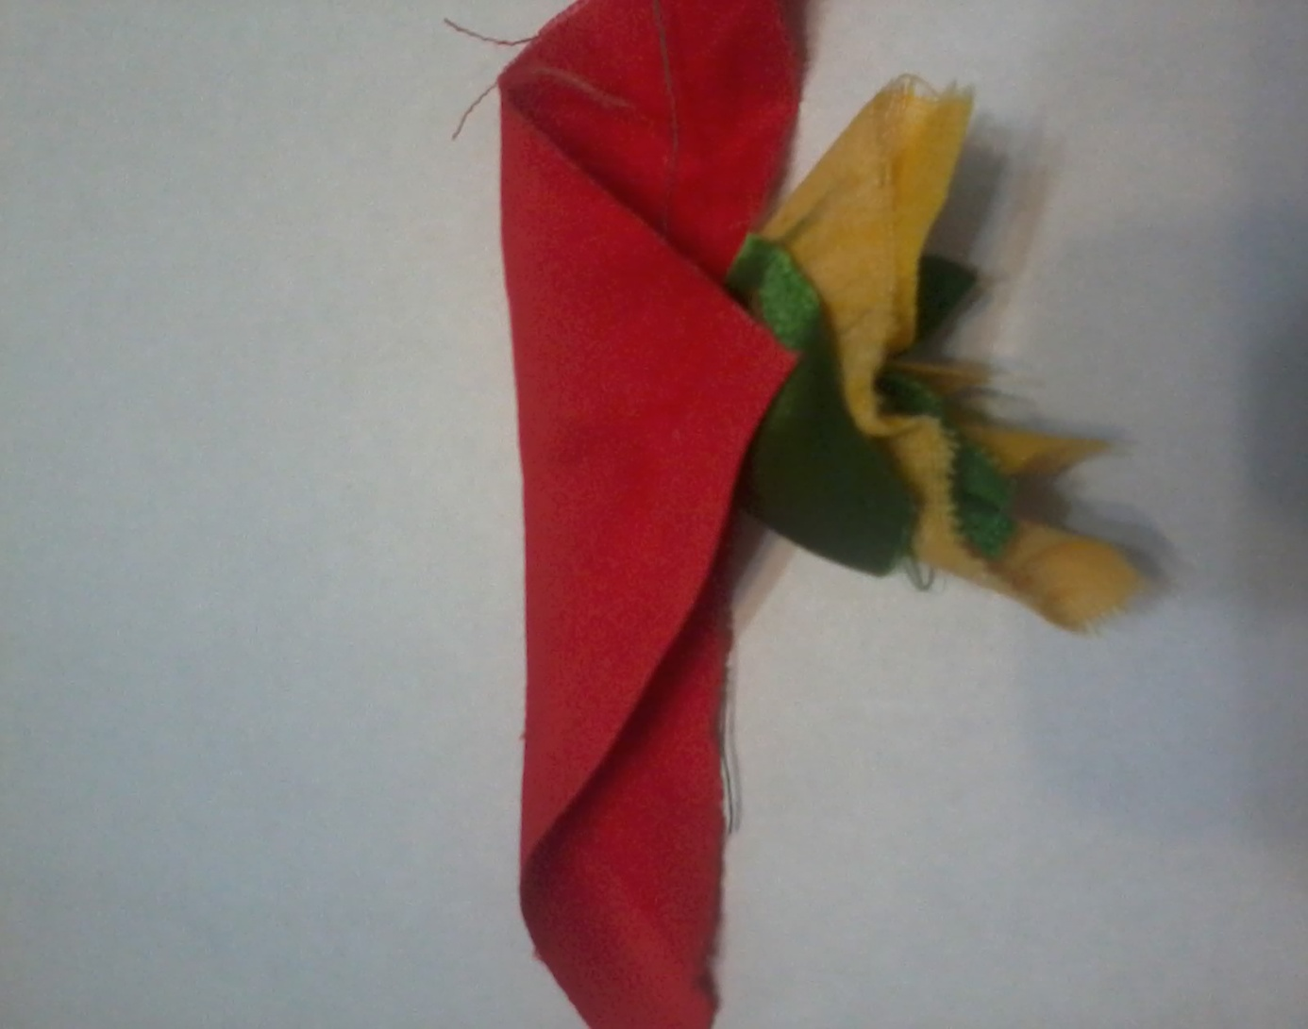
Вершиной треугольника накрываем голову игрушки –куклы (закрываем полностью лицо).

Slide 9
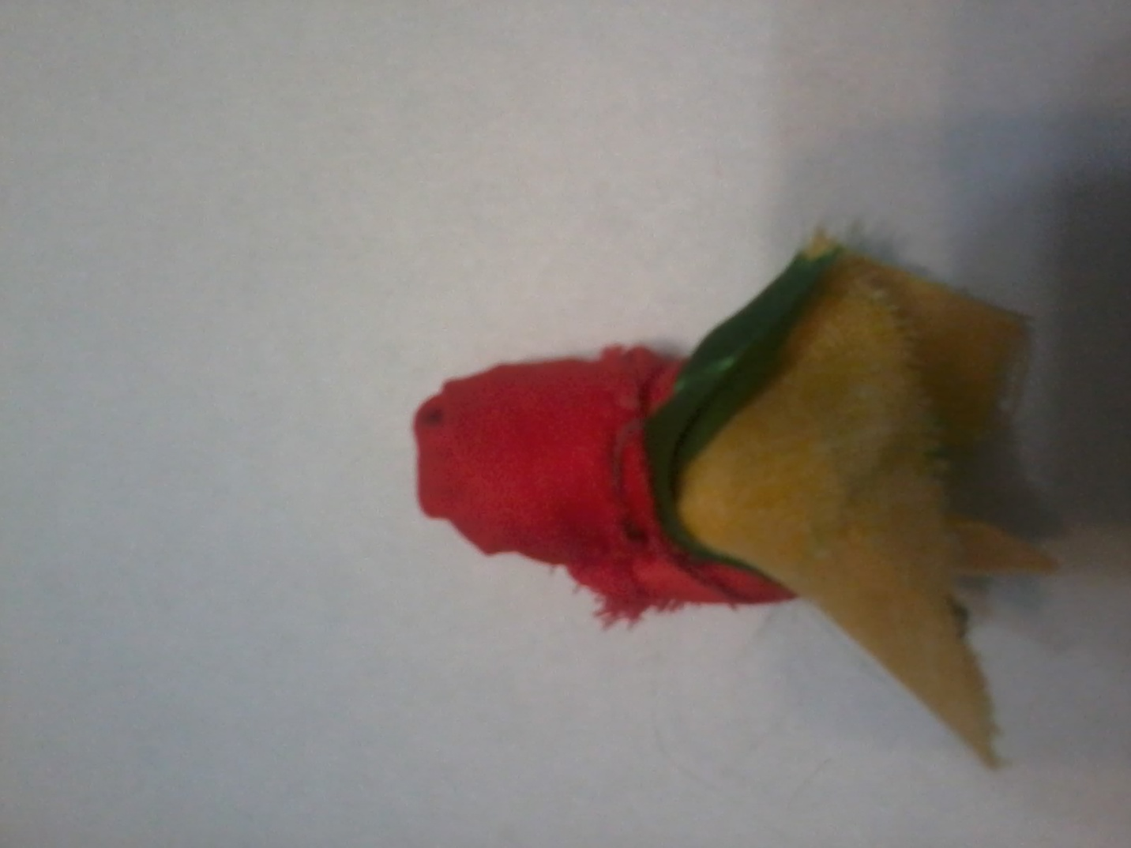
Двумя другими вершинами(концами)треугольника завязываем платок вокруг шеи.

Slide 10
Бусинки нанизываем на нитки и фиксируем узелками. Бусы могут быть и украшением куклы –ягодки или же росинками.

Slide 11
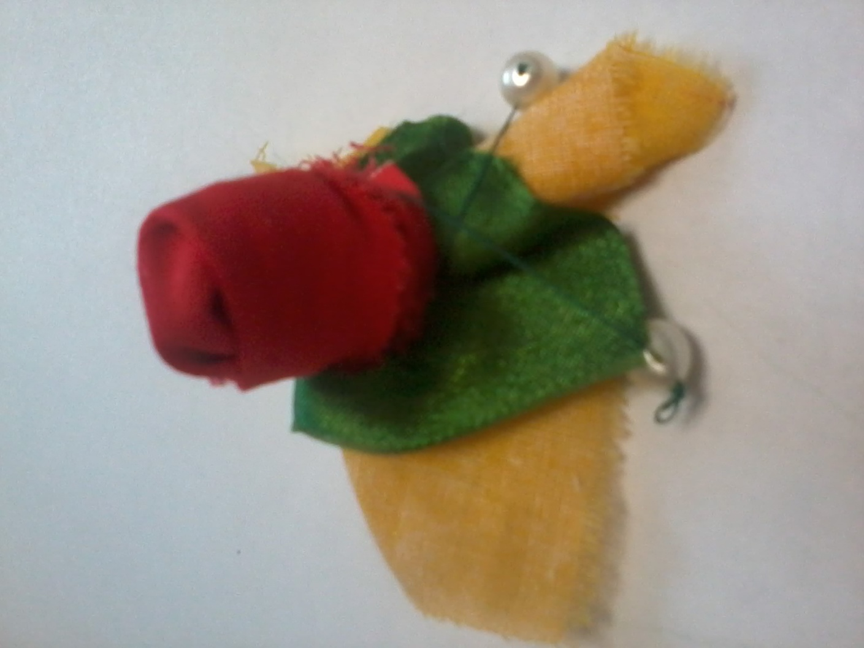
Расправляем юбочки куклы и сажаем. Кукла –ягодка Клюквинка (Пансэмэли) готова.

Slide 12
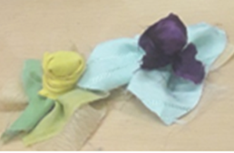
Если завязываем кукле платок другого цвета, например, персикового, то получаем куклу –Морошку, из фиолетового –куклу –Чернику т.д.

